Slide 1

35%
Crushed
찌그러짐
20%
Scratch
스크래치
차량 파손 견적 산출 AI
Car Damage Artificial Intelligence
스크래치
#AUTOCAR-XIF
이우성 맹지주 배현경 장수진
파손
이격
찌그러짐

Slide 2
CONTENTS
1. 주제 선정 배경
2. 데이터 설명
3. 개발 과정
4. 시현 영상
5. 기대효과
1 AI HUB 데이터
1 개발 환경
1 Qt 구동 영상
2 U-Net 모델
2 TEST 코드
2 WEB 구동 영상
* 기술 고도화
- 저조도 현상 개선
- 손상심각도 계산

Slide 3
1. 주제 선정 배경

Slide 4
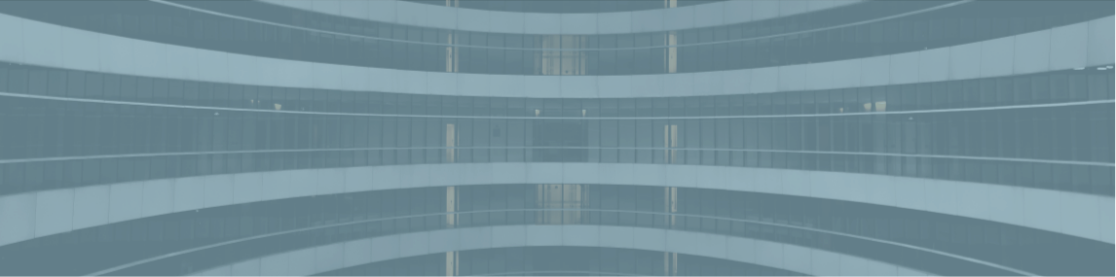





주제 선정 배경
머신러닝, 딥러닝
모델 구현
핀테크를 활용한
사고 견적 구현
OpenCV를 활용해서
image segmentation모델 구현
부품이 손상되었을 때,
어느 부위를 어떻게 고쳐야 하는지 AI 코드 구현
기업과 소비자 모두 정확성, 신뢰성, 신속성 증대하는 기술 구현

Slide 5
2. 데이터 설명

Slide 6
2-1. AI HUB 데이터
1. 데이터 구축 규모
사고 자동차 이미지 632,694장 / 사고 자동차 견적 정보 125,007건
데이터 종류 |  | 데이터 형태 | 어노테이션 규모 | 결과물 규모
사고 자동차 이미지 | 손상종류 | jpg | 2,013,758 건 | 504,450 장
 | 차량부위 |  | 179,357 건 | 128,244 장
사고 자동차 견적 정보 |  | xls | - | 125,007 건
2. 데이터 분포
구분 |  | 이미지 장수 | 비율
손상종류 | 스크래치 | 558,284 | 49.70%
 | 찌그러짐 | 182,196 | 16.20%
 | 파손 | 152,531 | 13.60%
 | 이격 | 229,648 | 20.50%
합계 |  | 1,122,659 | 100.00%
* 출처 : AI HUB

Slide 7
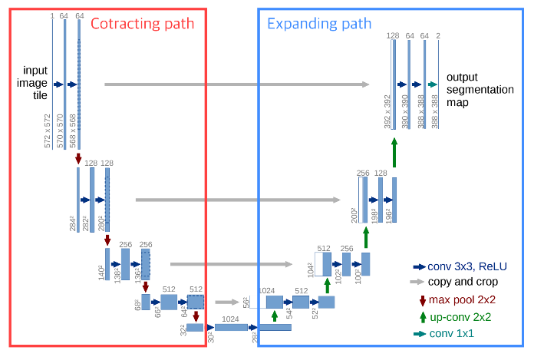
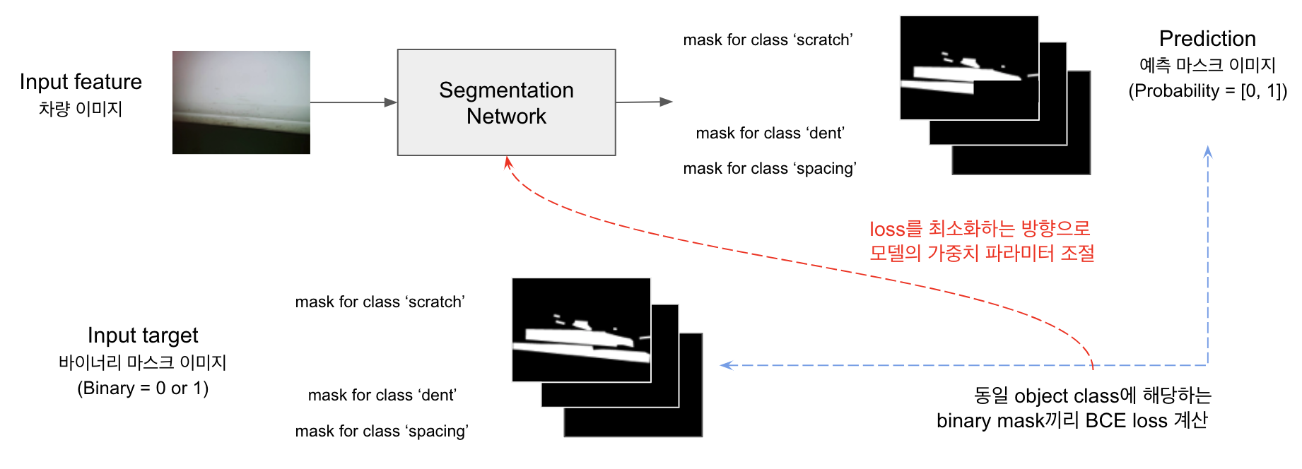
2-2. U-Net 모델
모델 학습 과정
U-Net 이란?
Feature는 차량 이미지, Target으로는 마스크(Binary Mask Image) 사용
주어진 차량 이미지를 입력, Segmentation Network 파라미터 연산 통해 예측값 출력
각 파손 클래스마다 해당 클래스의 Target 마스크와 예측 마스크 사이의 오차를 계산
오차 최소화하는 방향으로 Segmentation Network 파라미터를 조정, 최적화를 진행
Semantic Segmentation 분야에서 널리 사용
빠른 속도
Context와 Localization의 늪에서 탈출

Slide 8
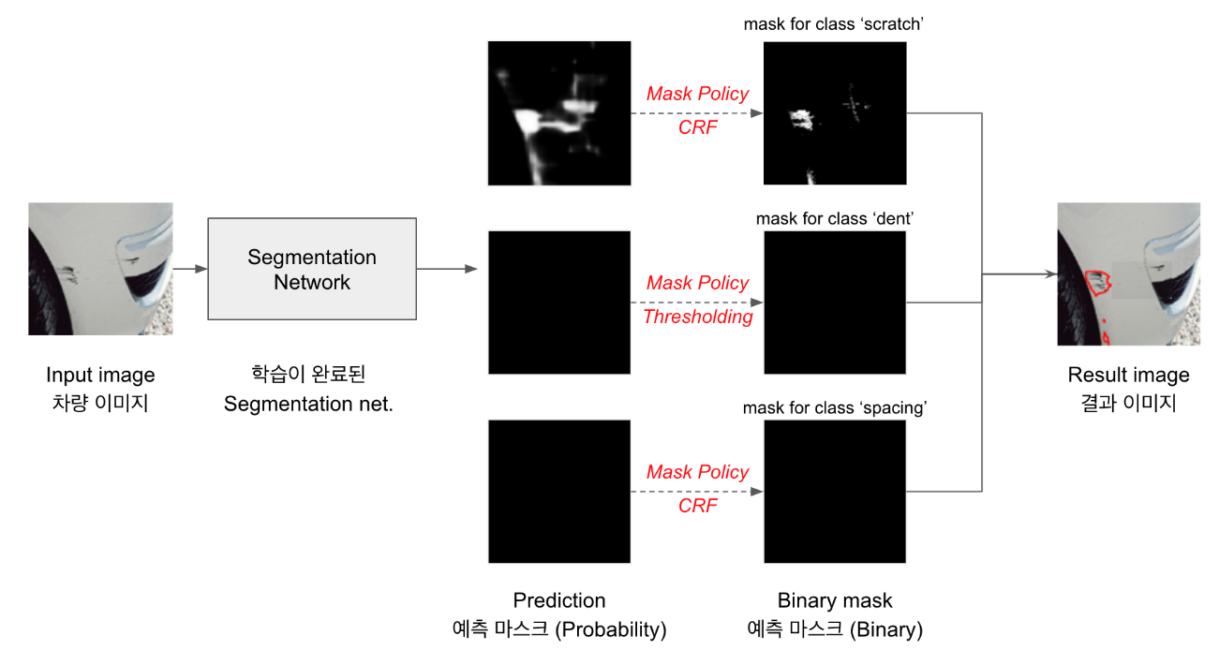
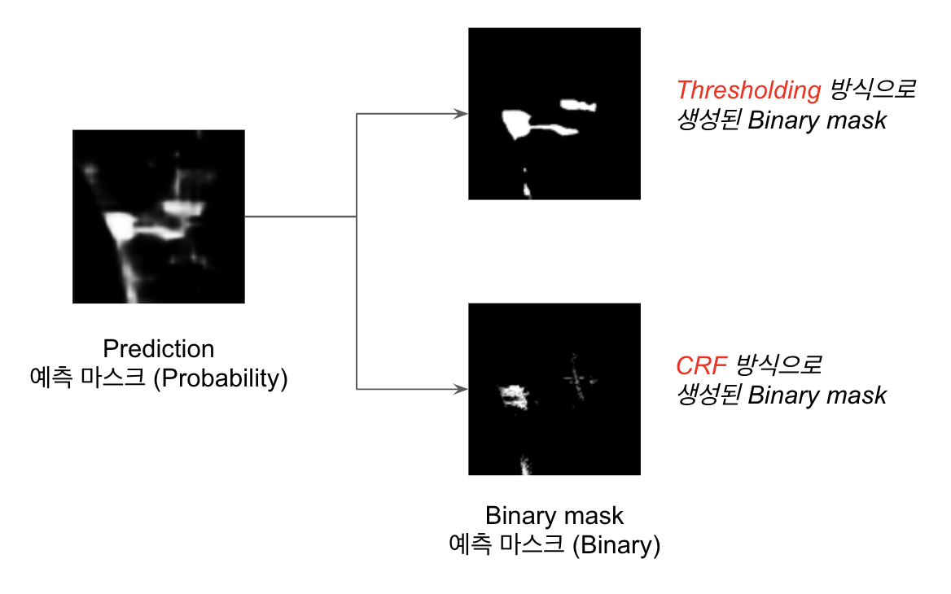
2-2. U-Net 모델
모델 후처리
차량 이미지를 입력으로, 학습이 완료된 Segmentation Network 내부 파라미터와의
연산을 통해 모델의 예측값 출력
해당 프로젝트에서 고안해 사용한 Mask Policy는 각 파손 클래스 별 특성을 반영한 규칙
예측 마스크는 Mask Policy에 의해 0과 1의 이진 마스크로 변환 0과 1 사이의 연속적인 확률값을 ‘속한다, 속하지 않는다’는 이산적인 클래스 정보로
변환하는 과정을 거침
이렇게 변환된 이진 마스크를 이용해 파손 영역의 좌표를 구하고, 입력 이미지 위에 외곽선을 그려 이미지 검수 관리자가 확인하기 편리한 형태로 출력

Slide 9
2-2. U-Net 모델
모델 평가
모델의 정확도
- 성능 평가를 위해 분리해둔 200장의 Test Set 대상으로 계산된 결과입니다
- Global Damage Classifier의 분류 성능 : 96% Accuracy
96% F1-score
- Segmentation Network의 성능: Threshold 0.5 기준 96.7 IoU
96%
Accuracy / F1-score
모델의 처리 속도
Global Damage Classifier
200장의 Test Set Data
- 완성된 모델은 GPU 머신 위에서 초당 약 5장의 이미지를, CPU 머신 위에서
초당 약 0.7장의 이미지를 처리할 수 있습니다

Slide 10
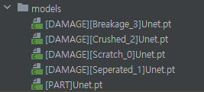
2-2. U-Net 모델
모델 생성
파손 Breakage
찌그러짐 Crushed
스크래치 Scratch
이격 Seperated
파손 영역을
segmentation 하는 모델
차량 부위를
식별하는 모델
차량 부위 식별

Slide 11
3. 개발 과정

Slide 12
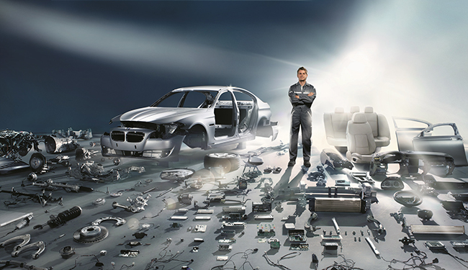
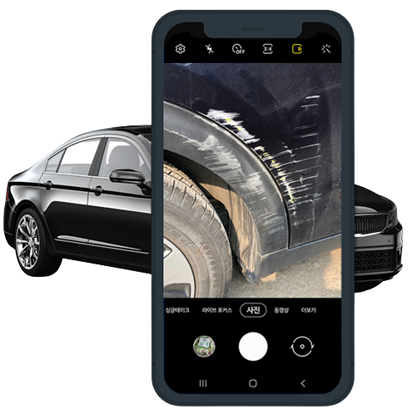
3-1. 개발 환경
모델 개발 활동
│ 구축환경 : PyCharm (Python 3.8)
│ 목적 : 머신러닝, 딥러닝 모델 구현
OpenCV를 활용해서 image segmentation 사용하는 모델 구현
│ 제작모델
① 4가지 형태의 손상부위 판별 AI
② 손상 심각도 도출 및 예상 수리비 견적 자동 산출
③ PyQT 및 Flask를 활용한 모델 시현
│ 패키지 및 모델 아키텍처
· 패키지 : PyTorch / OpenCV / Matplotlib / EnlightenGAN
· 모델 : U-Net

Slide 13
3-2. 코드 설명
분석 결과 시각화 APP / WEB
모델 및 이미지 로드
이미지 개선
이미지 전처리
분석 결과 도출

Slide 14
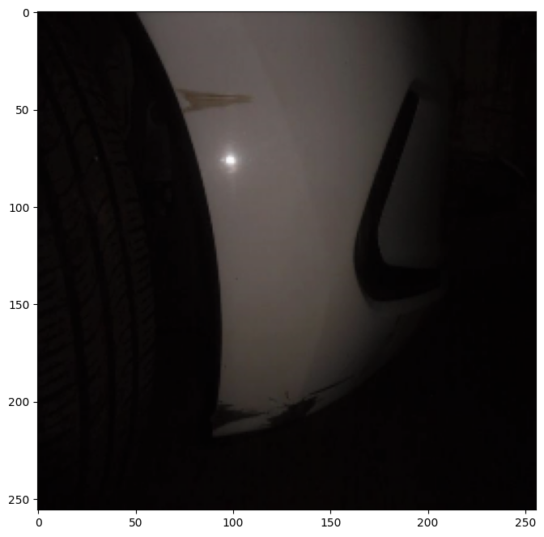
3-2. 코드 설명
모델 및 이미지 로드
안개등
스크래치
찌그러짐
스크래치

Slide 15
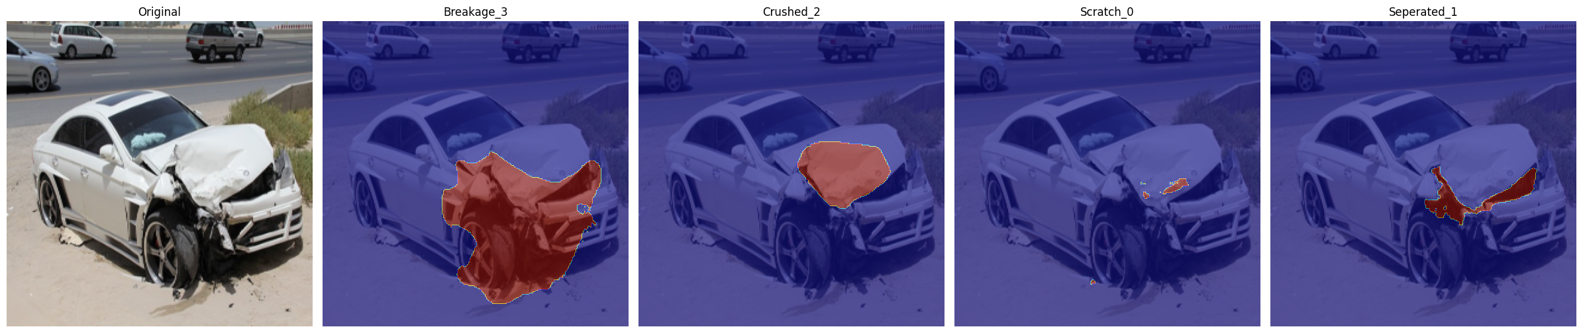
3-2. 코드 설명
이미지 개선 & 전처리
적절한 밝기의 이미지
원본
파손
찌그러짐
스크래치
이격
적절한 밝기의 이미지를 사용했을 때, 파손 영역의 segmentation이 잘 이루어졌습니다

Slide 16
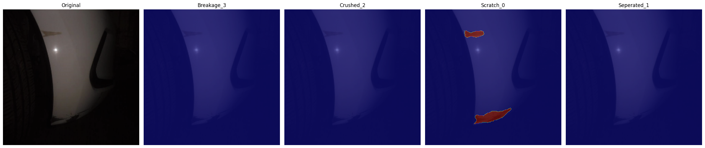
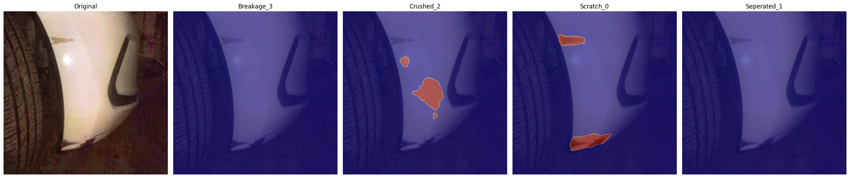
3-2. 코드 설명
이미지 개선 & 전처리
저조도 현상 개선
BEFORE : 어두운 밝기의 이미지
AFTER : EnlightenGAN 패키지를 활용하여 저조도 현상 개선한 이미지

Slide 17
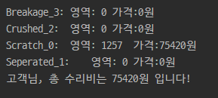
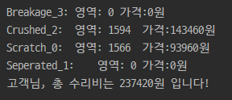
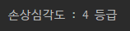
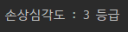
3-2. 코드 설명
분석 결과 도출
손상심각도 계산
계산식 | 손상 면적(폴리곤크기)/차량부위 면적(폴리곤크기)*100(%)*손상 종류 가중치(1~3)/3
손상 종류별 가중치 | 스크래치(1.0) 이격(1.2) 찌그러짐(2.0) 파손(3.0)
손상심각도 범위 | 4등급[0,10] 3등급[11,40] 2등급[41,80] 1등급[80,100]
BEFORE
AFTER

Slide 18
4. 시현 영상

Slide 19


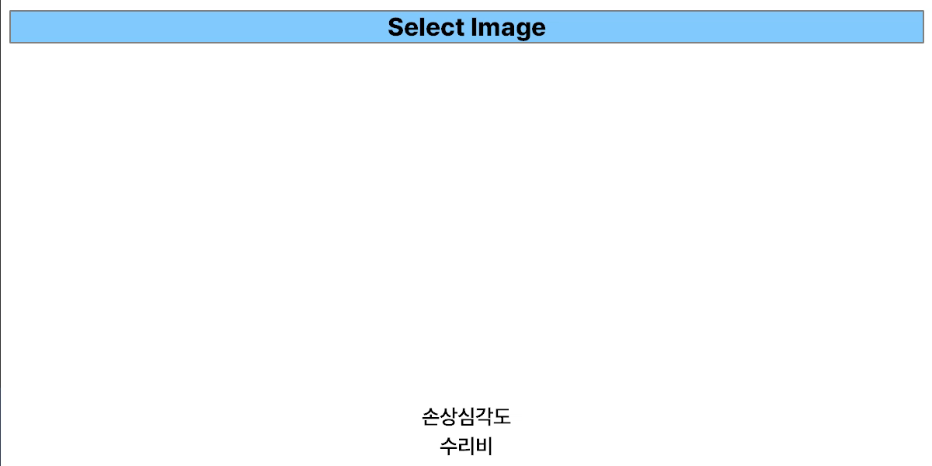
4-1. Qt 구동 영상
Qt Designer

Slide 20
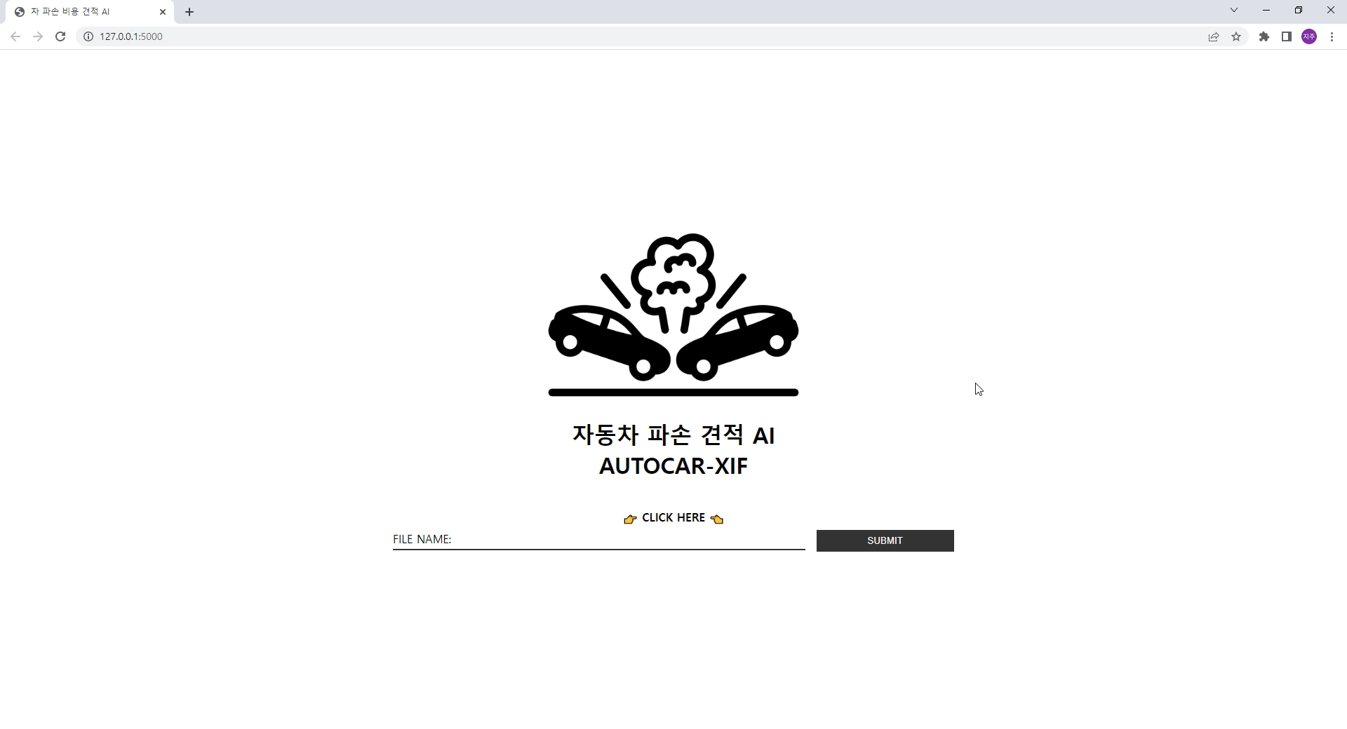
4-2. WEB 구동 영상
Flask

Slide 21
5. 기대 효과

Slide 22
5. 기대 효과
핀테크를 활용한 사고 견적을 통해
보험사 입장
· 보상직원들의 업무효율성과 함께 서비스 크게 향상
무(無)분쟁
보상
정비 공장 입장
· 손으로 직접 입력했을 때보다 오류 감소(정확성 증대)
소비자 입장
· AI를 통한 예상수리 견적을 통해 신뢰성 증대
· 보험금 지급까지 걸리는 기간을 줄여 소비자의 만족도 증대

Slide 23
5. 기대 효과
AI 차량 파손 예상 수리 견적이 정착되면
자동차 수리비 지급 업무의 표준화, 투명성 강화로
이해관계자 간 불신과 분쟁을 줄일 수 있을 것
신종 코로나 바이러스 감염증(코로나 19)에 따른
비대면 업무 확대 수요와도 맞물려
보험금 지급 업무 양태가 바뀌어가는 현상에 발맞추어 갈 수 있음
활용 가능성
지속적인 학습 과정을 통해 심사 정확도를 높이고
누적된 데이터를 기반으로 다양한 분석 자원으로도 활용 가능

Slide 24
Q&A

Slide 25
Thank You
#AUTOCAR-XIF

Slide 29
PPT PRESENTATION

Slide 30
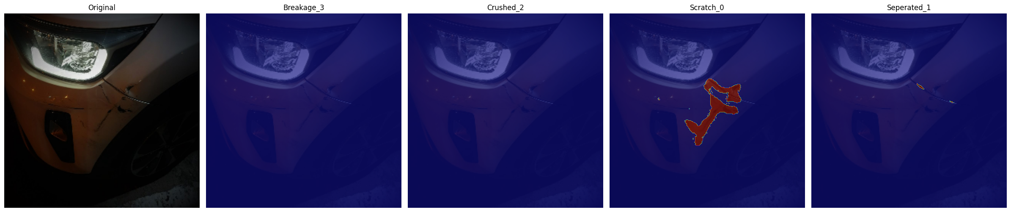
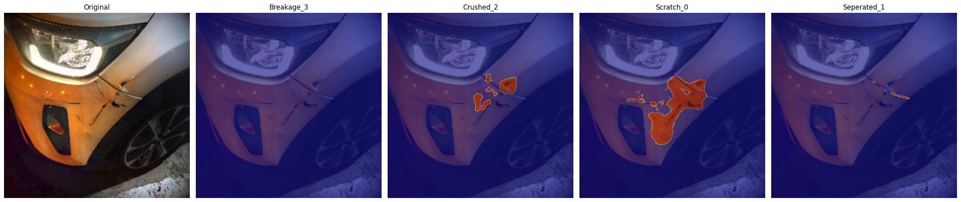
분석 결과
모델 및
이미지 로드
이미지 개선
& 전처리
AFTER : EnlightenGAN 패키지를 활용
분석 결과
도출

